Slide 1



¿QUÉ ES LA CONTRALORÍA S
OCIAL?
Capacitación para los Enlaces de Contraloría Social
2025

Slide 2


La Contraloría Social es el conjunto de acciones de control, vigilancia y evaluación que realizan las personas, de manera organizada o independiente, en un modelo de derechos y compromisos ciudadanos, con el propósito de contribuir a que la gestión gubernamental y el manejo de los recursos públicos se realicen en
términos de transparencia, eficacia, legalidad y honradez, así como para exigir la rendición de cuentas a sus gobernantes.
Marco normativo:
Ley General de Desarrollo Social
Lineamientos para la promoción, operación y seguimiento de la Contraloría Social en los Programas Federales de Desarrollo Social
Acuerdo por el que se establecen los Lineamientos para la promoción, operación y seguimiento de la Contraloría Social en los Programas Federales de Desarrollo Social

Slide 3



Comités de Contraloría
Los comités de Contraloría Social (CCS) son personas elegidas democráticamente, que participarán en la integración de Comités que acompañarán la ejecución del proyecto cultural y vigilarán el cumplimiento de los objetivos planteados por el Apoyo. No persiguen ningún interés de lucro, ni beneficio personal.

Slide 4











Instancias participantes
La Dirección General de Vinculación Cultural a través de la Subdirección de Vinculación Regional
Las instancias ejecutoras son las responsables de la ejecución de los Proyectos Culturales
El AIEC no cuenta con Representaciones Federales; la ejecución del proyecto cultural, así como la implementación y seguimiento a las actividades de contraloría social será responsabilidad de la Instancia Ejecutora quien designará una persona representante que fungirá como Enlace de Contraloría Social ante el AIEC.

Slide 5



Ventajas de implementar acciones de Contraloría Social
Favorece la transparencia de las acciones del gobierno
Obliga a los servidores públicos a ejercer sus funciones con ética y responsabilidad
Previene posibles irregularidades y desvíos de recursos
Incrementa la credibilidad en los programas de desarrollo social
Lograr que el manejo de los recursos públicos se realice en términos de transparencia, eficacia, legalidad y honradez

Slide 6


Principales Funciones del CCS Vigilar que:
Se difunda información suficiente, veraz y oportuna sobre la operación del programa federal;
OBSERVAR
El ejercicio de los recursos públicos para los beneficios otorgados por el programa federal sea oportuno, transparente, observante de las reglas de operación y, en su caso, de la normativa aplicable;
Las personas beneficiarias del programa federal cumplan con los requisitos de acuerdo con la normativa aplicable; Se cumpla con los periodos de ejecución y entrega de los beneficios;
Exista documentación comprobatoria del ejercicio de los recursos públicos y de la entrega de los beneficios;
El programa federal no se utilice con fines políticos, electorales, de promoción personal, de lucro u otros distintos al objeto del programa federal; El programa federal se ejecute en un marco de igualdad entre mujeres y hombres; y
Las autoridades competentes den atención a las quejas y denuncias relacionadas con el programa federal.
INFORMAR
Elaborar informes de los resultados de las actividades de operación de la contraloría social realizadas, así como dar seguimiento, en su caso, a los mismos,
DENUNCIAR
Recibir las quejas y denuncias sobre la aplicación y ejecución de los programas federales, recabar la información de estas y canalizarlas a las autoridades

Slide 7





La persona designada como Enlace de Contraloría Social
(ECS) deberá:
Designar a la persona servidora pública que fungirá como enlace de contraloría social De la instancia ejecutora
Elaborar y registrar el Programa de Trabajo de la Instancia Ejecutora
Promover la constitución de los comités de contraloría social
Realizar reuniones con las personas beneficiarias e integrantes de los comités de contraloría social; Recopilar informes del comité de contraloría social

Slide 8





Captar, atender y canalizar las denuncias, quejas y/o sugerencias que los comités o Personas beneficiarias presenten
Registrar información en el SICS en el perfil de instancia ejecutora; y Dar seguimiento a las actividades de contraloría social.
Convocar a reuniones de seguimiento y recabar los Informes llenados por el CCS
  Dar seguimiento a las acciones y reportar al Sistema Informático de Contraloría Social (SICS) y a la Coordinación de las actividades del CCS.

Slide 9


El CCS deberá:
Reunirse al menos en tres ocasiones, durante las reuniones o capacitación, cada que haya asuntos a tratar Registrar en el Informes del Comité de Contraloría Social (CCS) los resultados de las actividades de contraloría social realizadas, así como dar seguimiento a los mismos.
Recibir capacitación y asesoría de los Enlaces de Contraloría Social
Se realizará el llenado del Informe del CCS durante la última reunión del año durante el cual se instaló el Comité.
Recibir quejas y denuncias mensuales de la comunidad mediante los mecanismos implementados para recibir, atender y canalizar.

Slide 10





Como se conforma el CCS
La instancia ejecutora invita a la comunidad beneficiada para formar parte del Comité de Contraloría Social y se elige a las y los integrantes del CCS democráticamente.
Se integrará idealmente por un número igual de hombres y mujeres, todos mayores de edad.
Se levantará un Acta de registro del Comité, con los nombres de las y los integrantes.

Slide 11


Alcances del CCS
(no es posible)
Solicitar que se beneficie a alguien no contemplado originalmente en el proyecto.
Promover acciones proselitistas en favor de partidos políticos.

Slide 12


Quejas y Denuncias
de servicios públicos
Favoritismo a familiares
Actos de prepotencia o mala actuación de servidores públicos
Incumplimiento de lo establecido
en expedientes técnicos o reglas de operación de los programas
Corrupción
Hostigamiento
Acoso
Desvío de recursos públicos
Abusos de autoridad
Soborno o intento de soborno
Condicionamiento

Slide 13


Medios para la presentación de Quejas y Denuncias
Las personas ECS recibirán las quejas y denuncias que emita la ciudadanía y los CCS para su atención.
Instituto de la Cultura y las Artes de Quintana Roo
  Presencial:Av Primo de Verdad, Col. Adolfo Lopéz Mateos,77000 Chetumal, Q.R.
  No presencial: Teléfono 983 83 3 6141 y correo electrónico: contraloriasocialquintanaroo@gmail.com

Slide 14


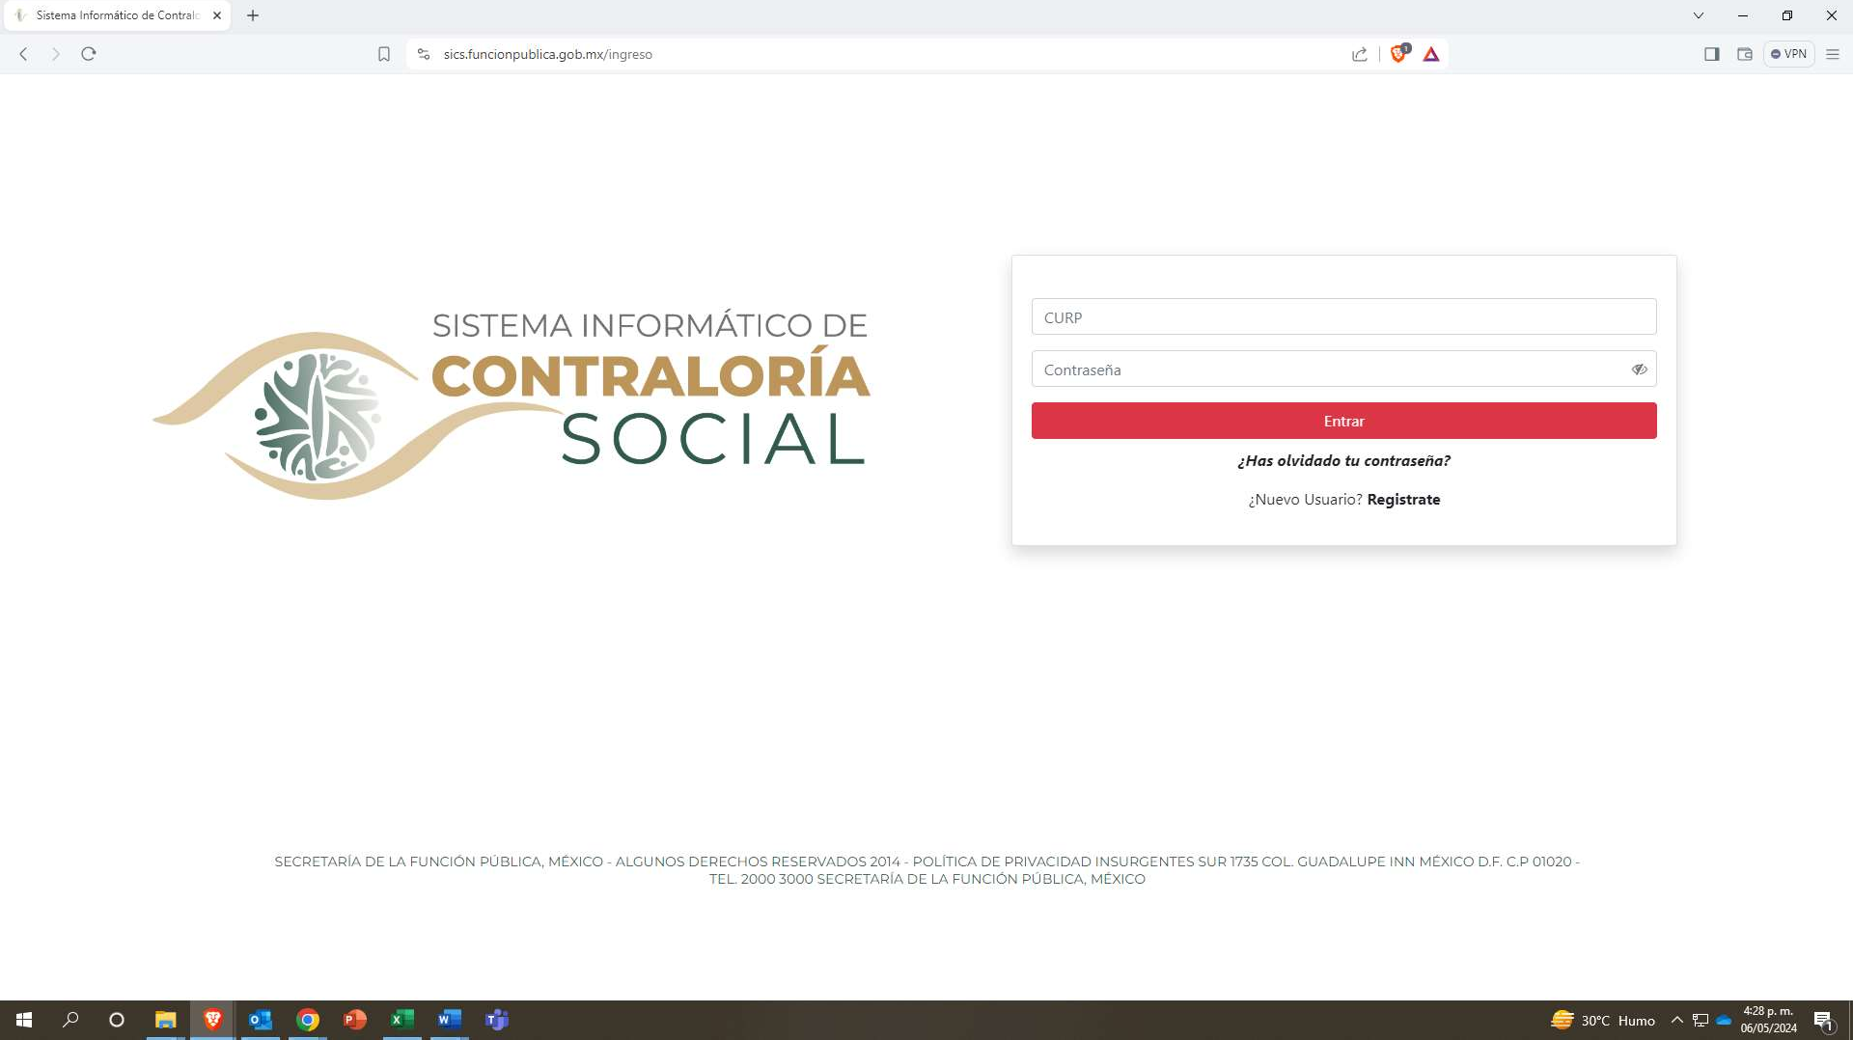
Sistema Informático de ContraloríaSocial (SICS)
El SICS está diseñado para mejorar el proceso de captura y reporte de las acciones de Contraloría Social llevadas a cabo durante la operación de Programas Federales de Desarrollo Social.
La persona ECS deberá registrar la información correspondiente al Programa de Trabajo de la Instancia Ejecutora, Apoyos, Comités, Minutas de Reunión e Informes del CCS.

Slide 15

Enlace electrónico para consulta y descarga de documentos normativos
y formatos. http://vinculacion.cultura.gob.mx//subsidios/normatividad
Contacto Asesorías
L.C. Gustavo Jhonatan Cruz Argueta
Tel. 983 83 3 6141 contraloriasocialquintanaroo@gmail.com “Este programa es público, ajeno a cualquier partido político.
Queda prohibido el uso para fines distintos a los establecidos en el Programa”

